Slide 1


16 Avril 2018
Alexandre BACA Lucien brouillaud Charles gillet Christophe couerbe Nicolas kamphaus

Slide 2
Table
Développement de l’idée
Organisation
Environnement technique
Démo
Difficultés
Evolutions possibles
Bilan

Slide 3

I. Développement de l’idée
Projet : Création d’un site web
Contexte :
Mise en relation de :
Des personnes qui souhaitent vendre ou échanger un trop plein de légumes / fruits
Des personnes qui souhaitent consommé moins chère et de meilleure qualité

Slide 4
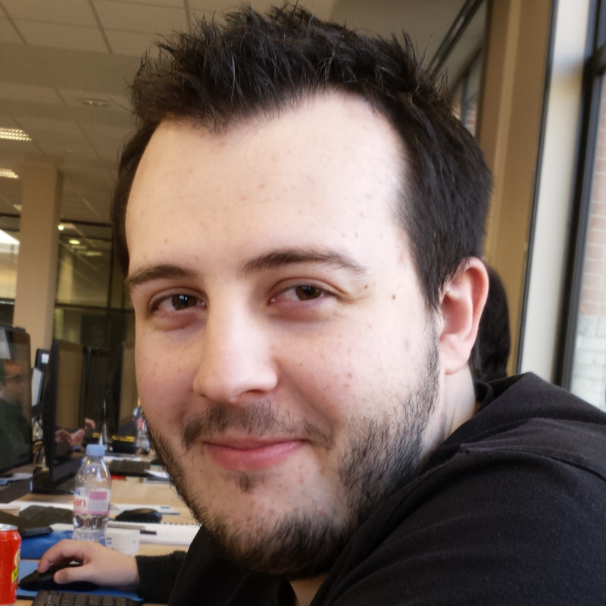
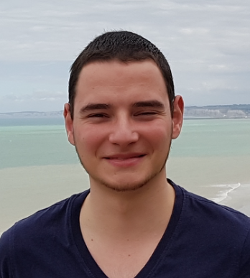
II. Organisation
Composition de l’équipe :
BDD , Dev back, Gestion de projet : Alexandre BACA
Dev back : Lucien BROUILLAUD
Maquettes : Charles GILLET
Dev front : Christophe COUERBE
Maquettes, des livrables et Gestion de projet : Nicolas KAMPHAUS

Slide 5






III. Environnement technique

Slide 6
IV. Démo

Slide 7

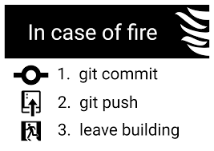
V. Difficultés
Gestion de projet
→ Méthode d’agilité
Git Lab
→ Push parfois compliqué
Environnement de travail
→ Différence entre Windows et Linux

Slide 8

VI. Evolutions possibles
Ajout de Java Script
→ pour rendre le site plus interactif
→ formulaires sur un Pop-up
→ création d’annonce interactive
Import Excel
→ pour ajouter des annonces (PhpSpreadsheet)
BDD et framework plus stables
CSS
→ pour avoir un design plus personnalisé

Slide 9
VII. Bilan
Appliquer plus les principes d’agilité
La priorisation des taches
Utilisation des mêmes environnements de travail
Utilisation de machine virtuelle si plus de temps

Slide 10
Merci de votre attention

